Slide 1


Тесты зрительных диктантов.
(По И.Т. Федоренко)

Slide 2
Набор № 1

Slide 3
Тает снег.
Идёт дождь.
Небо хмурое.
Коля заболел.
Запели птицы.
Поле опустело.

Slide 4
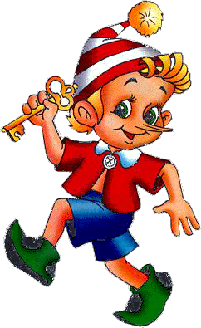
Набор № 2

Slide 5
Трещат морозы.
Я ищу землянику.
В лесу росла ель.
Наступила осень.
Дни стали короче.
В лесу много берёз.

Slide 6

Набор № 3

Slide 7
Прилетели птички.
Ярко светит солнце.
Лида вытерла доску.
Весело бегут ручьи.
Подул резкий ветер.
Зоя прилежно учится.

Slide 8

Набор № 4

Slide 9
1. Дятел долбил дерево.
Иней украсил деревья.
Без воды цветы завянут.
Я хочу посадить цветы.
Пролетело жаркое лето.
Возле дома посадили ель.

Slide 10

Набор № 5

Slide 11
Солнышко светит и греет.
Федя решал задачу у доски.
В Кемерове протекает Томь.
Загорелась в небе зорька.
В лесу собирают землянику.
На деревьях сверкал иней.

